Slide 1
Plantenfysiologie
Temperatuur en vocht

Slide 2
Herhaling

Slide 3
Herhaling

Slide 5
Temperatuur
Groeifactor
Invloed op verdamping -> transport in de plant
Invloed op fotosynthese en verbranding
Snelheid van processen in de plant

Slide 6
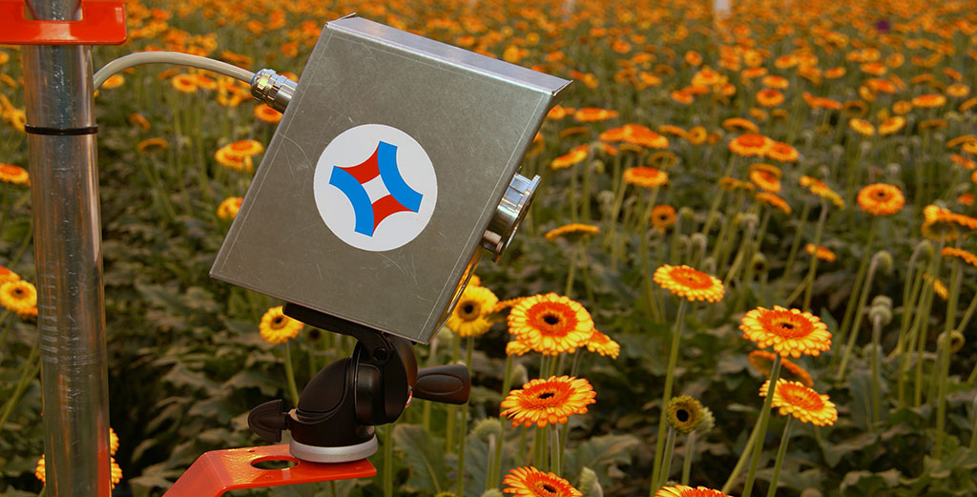
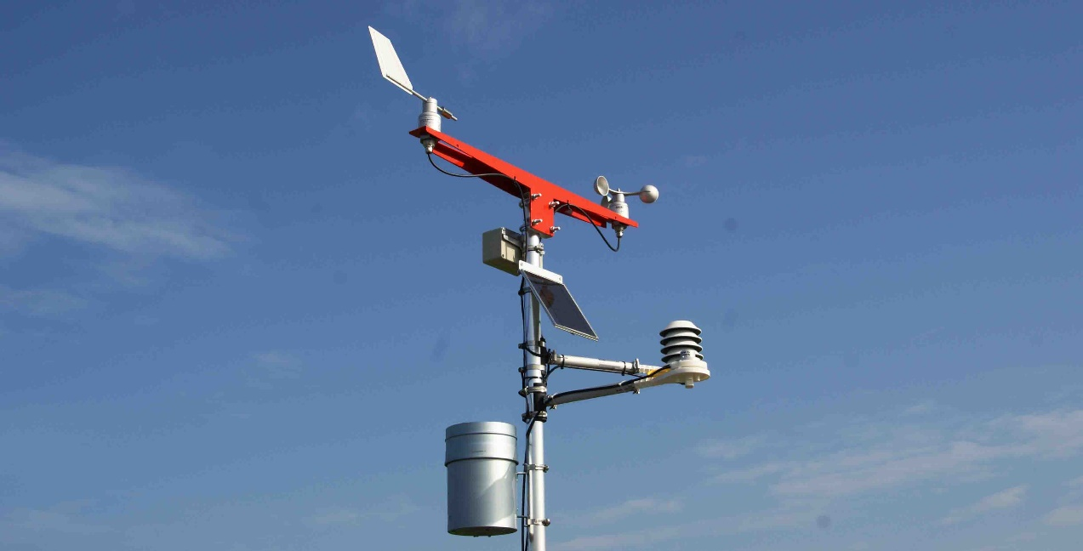
Temperatuur meten

Slide 7
Temperatuur: relatie: assimilatie relatie: dissimilatie

Slide 8
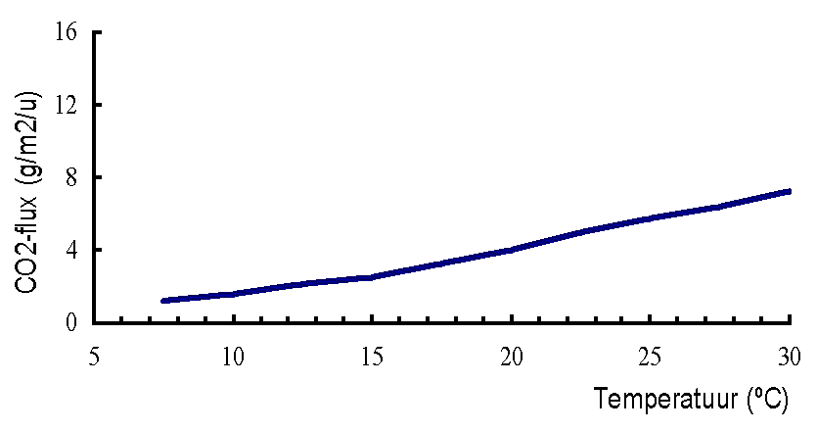
Temperatuur en ademhaling
Voorbeeld effect temperatuur op ademhaling

Slide 9
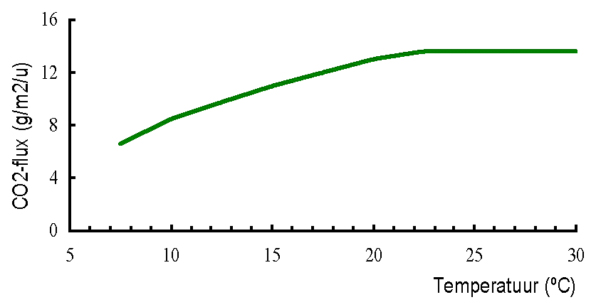
Bruto fotosynthese

Slide 10
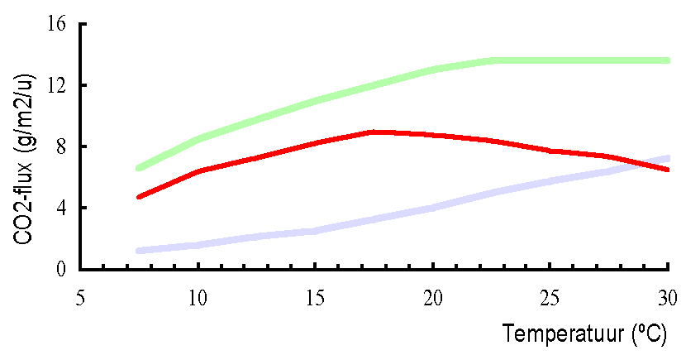
Netto fotosynthese

Slide 11
Relatie licht en temperatuur

Slide 13
Temperatuur integratie

Slide 14
Voorbeeld temperatuur instellingen tomaat

Slide 15
Invloed vorst op wortels

Slide 16
Luchtvochtigheid

Slide 17
Waterhuishoudig in de plant
Start de film in onderstaande link
https://provisioning.ontwikkelcentrum.nl/secure/objects/OC-82008d/Informatie/OC-82008-4-1bd/1_OC-82008-4-1bd.html

Slide 18
dampspanning De dampspanning in het grensgebied van blad en kaslucht is hoger dan die in de kas (hoe blauwer, hoe hoger de RV)

Slide 19
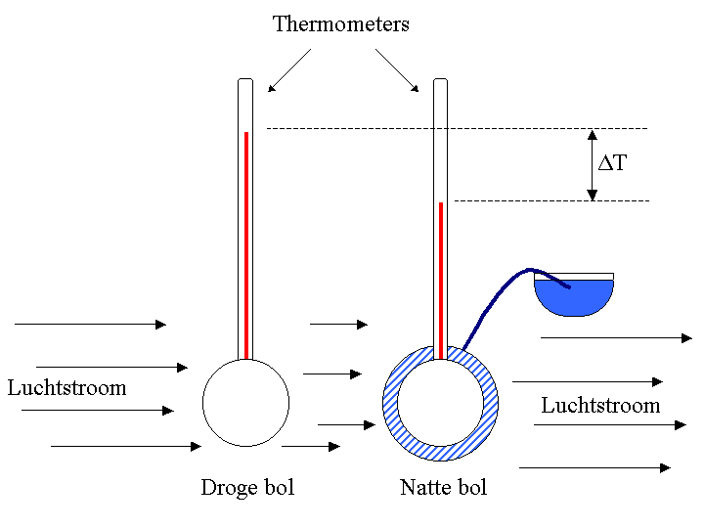
Luchtvochtigheid meten

Slide 20
Luchtvochtigheid:
Absolute luchtvochtigheid: Aantal gram water per kg lucht
Maximale luchtvochtigheid: Aantalgram water per kg lucht dat maximaal aanwezig kan zijn bij bepaalde temperatuur
Relatieve luchtvochtigheid: Deel (percentage) van de lucht dat verzadigd is met water
Vochtdeficit: Maximale luchtvochtigheid minus heersende luchtvochtigheid.
Dauwpunt: Temperatuur waarbij de lucht is verzadigt met vocht. (condensatie)

Slide 22
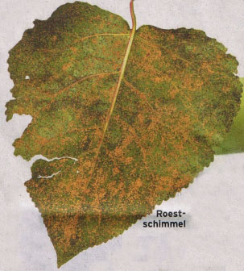
Teelt en hoge luchtvochtigheid
Bij hoge luchtvochtigheid kunnen schimmels zoals botrytis zich makkelijker ontwikkelen. Foto: Tomaat
Een teeltmaatrelen in de boomteelt kan zijn:
Geef vroeg op de dag water, zodat het gewas droog de nacht ingaat. Dit voorkomt veel problemen met schimmels die op het blad voorkomen, zoals roesten.

Slide 23
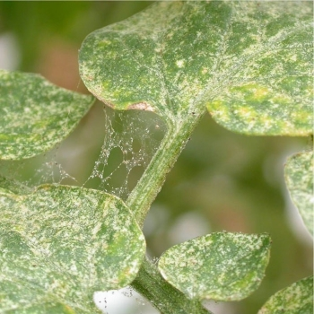
Teelt en lage luchtvochtigheid
Spint is dol op een warme en droge omgeving

